Slide 1


湖南第一师范学院 · 毕业论文答辩
基于 AI Agent 的
高性能分布式通讯系统
把多 Agent 系统从“演示脚本”推到“可观测、可回放、可审计的日用平台”。
答辩人：张以琳
日期：2026 年 5 月 9 日
玄女
事件总线
门客
⌣
•
⌣
Notes:
开场说明：这是一套 Rust 本地优先多 Agent 编排平台。 Q萌风格服务表达，技术内容仍按论文严肃口径讲。

Slide 2
01
PROBLEM
问题：多 Agent 真正难在通讯底座
角色协作有效，但工程化短板集中在状态、通讯和可观测性。
通讯协议不统一
任务生命周期缺位
运行时状态难追踪
⌣
跨进程、跨节点以后，Python 对象互调不再够用。
⌣
Agent 会执行很久、会中断、会等待用户输入。
⌣
工具调用、子任务和异常都必须可回放。
本文的问题不是“让 Agent 会聊天”，而是让多个 Agent 在本机与跨节点环境中可靠协作。
湖南第一师范学院 · 张以琳 · Fuxi 毕业论文答辩
01
Notes:
本页立题：不是聊天能力，而是通讯底座。

Slide 3
02
TARGET
研究目标与设计假设
Rust、本地优先、事件驱动、可观测、可跨节点扩展。
实现一个本地优先、事件驱动、可观测、可跨节点扩展的多 AI Agent 协作平台。
13
8.25 万
1363 + 27
ERP
5
crate 模块边界
约 Rust 代码行
单元测试 + 集成测试
真实项目日常验证
可独立审视的贡献
事件驱动 + 追加式日志，同时兼顾吞吐、实时性与可追溯性。
协议语义、事实流、调度边界、执行隔离必须同时成立。
湖南第一师范学院 · 张以琳 · Fuxi 毕业论文答辩
02
Notes:
讲规模和目标。数字口径来自论文摘要与总结。

Slide 4
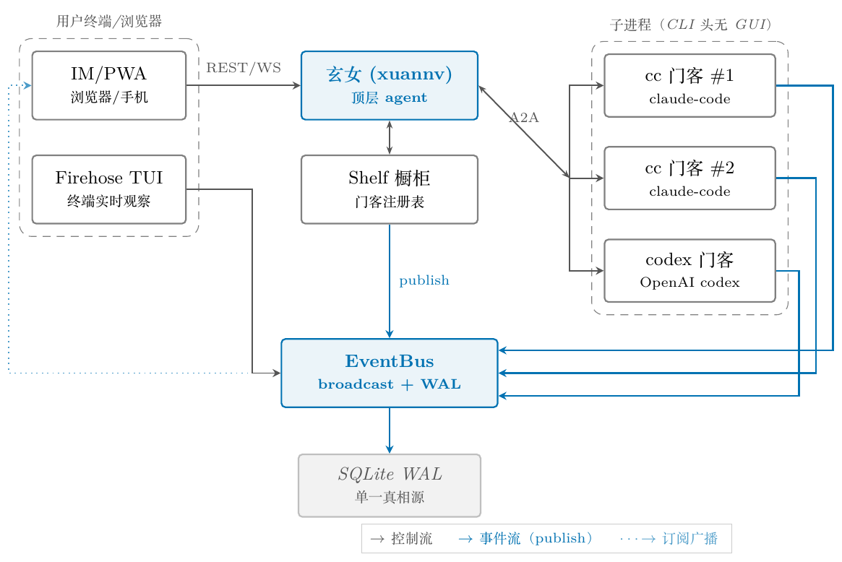
03
ARCHITECTURE
总体架构：核心—通讯—编排—执行—观测
A2A 是契约语义，EventBus 是事实流；两者正交。
讲图顺序
fuxi-core 定义 Agent / Task / Workspace / Event。
fuxi-events 记录事实，fuxi-a2a 承担契约。
玄女维护门客注册表，所有协作经编排层记录。
执行层接 Claude Code / Codex，并通过 worktree 隔离。
观测层用 Firehose、WS、SSE、IM 读同一事件流。
协议不保存事实，事件流不替代协议
湖南第一师范学院 · 张以琳 · Fuxi 毕业论文答辩
03
Notes:
强调 A2A 和 EventBus 的边界。

Slide 5
04
CONTRIBUTIONS
五项贡献：围绕一个命题展开
把 Agent 间通讯的契约、事实流、调度边界与执行隔离同时做对。
A2A 风格协议适配层
非阻塞事件总线
⌣
五条核心路径；input-required 提升为平台级人工介入。
⌣
Tokio broadcast + SQLite WAL；try_send + 后台转交 + lag 哨兵。
玄女—门客分层
三层沙箱 × WS 反连
⌣
用户入口与执行 Agent 解耦；编排层不可绕过。
⌣
L1/L2/L3 worktree 隔离；编排层主动控制门客。
跨节点扩展钩子
⌣
DistEnqueuer / NodeLoadProvider 等 trait 注入；HMAC 验签。
湖南第一师范学院 · 张以琳 · Fuxi 毕业论文答辩
04
Notes:
主目录页。后面展开重点机制与实验。

Slide 6
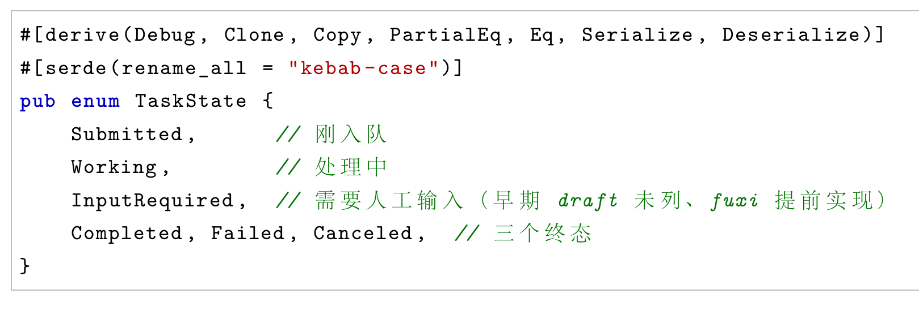
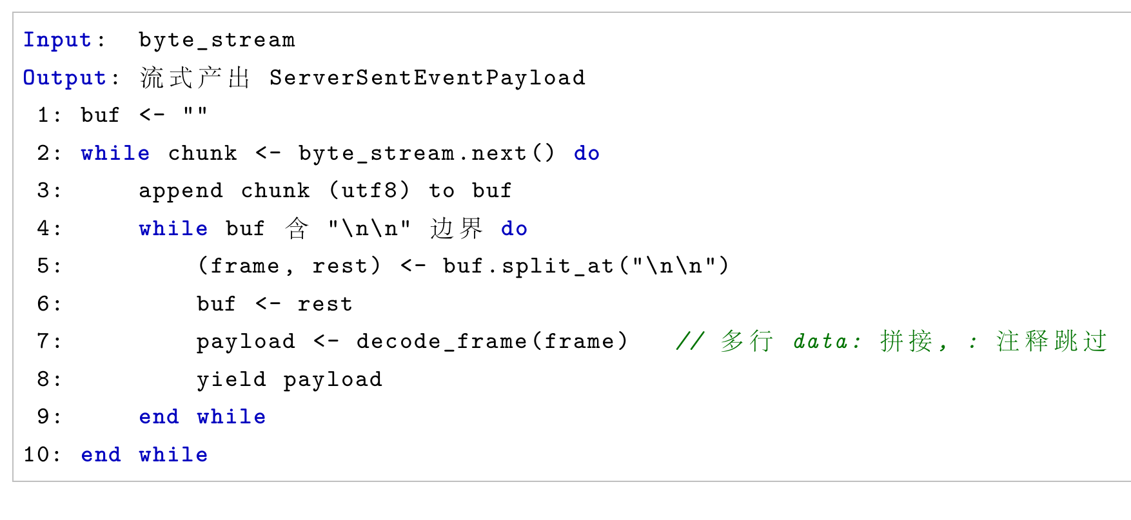
05
A2A
A2A 适配：协议语义进入平台状态机
`input-required` 不只是 wire 字段，而是可观测、可调度的人工介入状态。
覆盖 discovery、send、stream、query、cancel 五条主路径。
沿用早期 A2A JSON-RPC binding，论文中明确不主张完整 v1.0 兼容。
TASK_STATE_INPUT_REQUIRED 映射到 PendingApproval / AwaitingInput。
1321 行
5 路径
fuxi-a2a crate
发现 / 发送 / 流式 / 查询 / 取消
湖南第一师范学院 · 张以琳 · Fuxi 毕业论文答辩
05
Notes:
回答为什么不用现成 a2a-rs：差异点在和本地编排层、事件总线、人工介入语义深度集成。

Slide 7
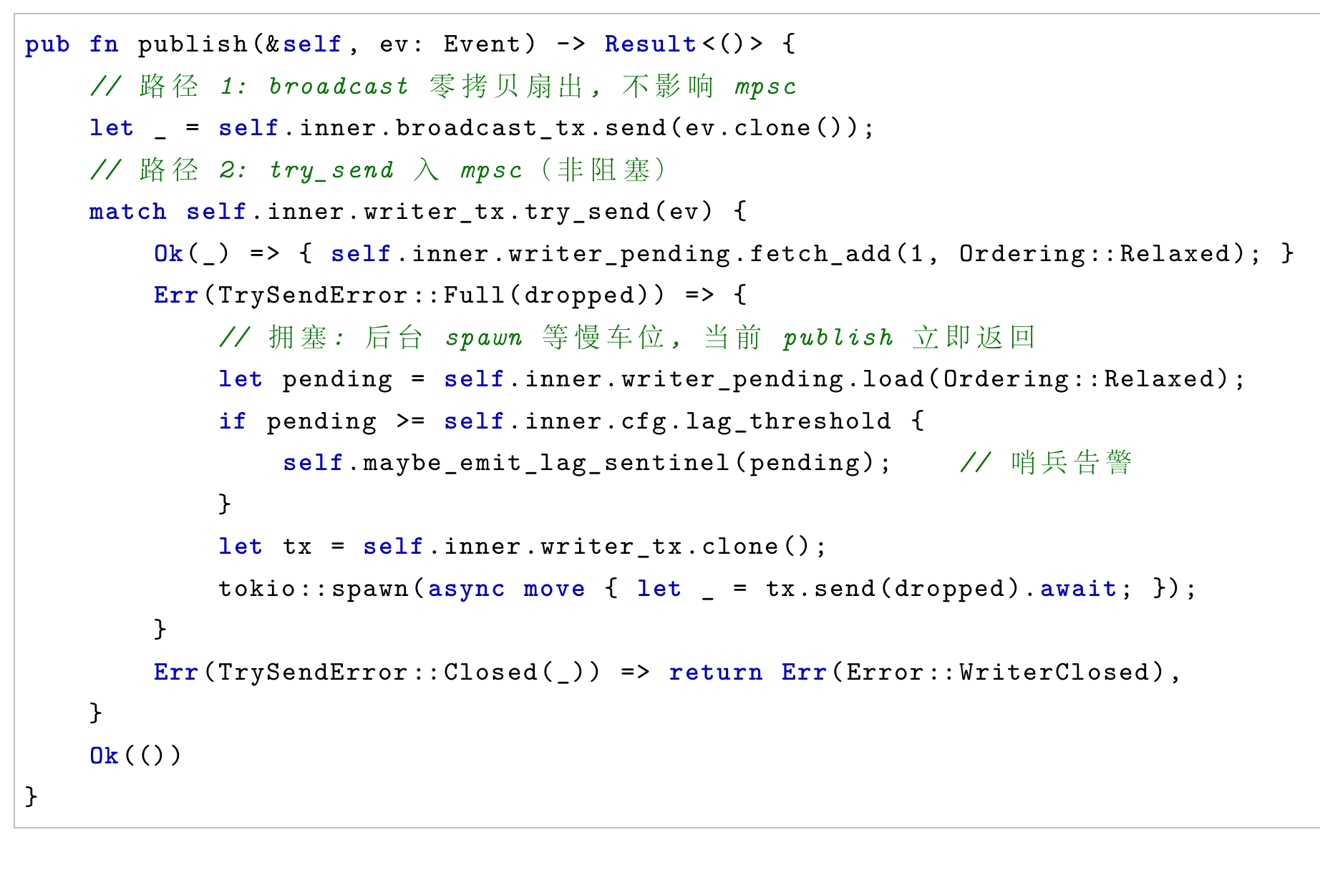
06
EVENT BUS
事件总线：实时推送与历史回放共用一套抽象
publish 路径不阻塞调用方，同时让背压变成可见告警。
01
⌣
broadcast：零拷贝扇出
02
⌣
try_send：异步 writer 落 SQLite WAL
03
⌣
lag sentinel：阈值 512 可见告警
关键取舍：宁可暴露 lag，也不让调用方在 publish() 上被持久化路径拖住。
湖南第一师范学院 · 张以琳 · Fuxi 毕业论文答辩
06
Notes:
解释双路径：广播用于实时，WAL 用于历史与审计。

Slide 8
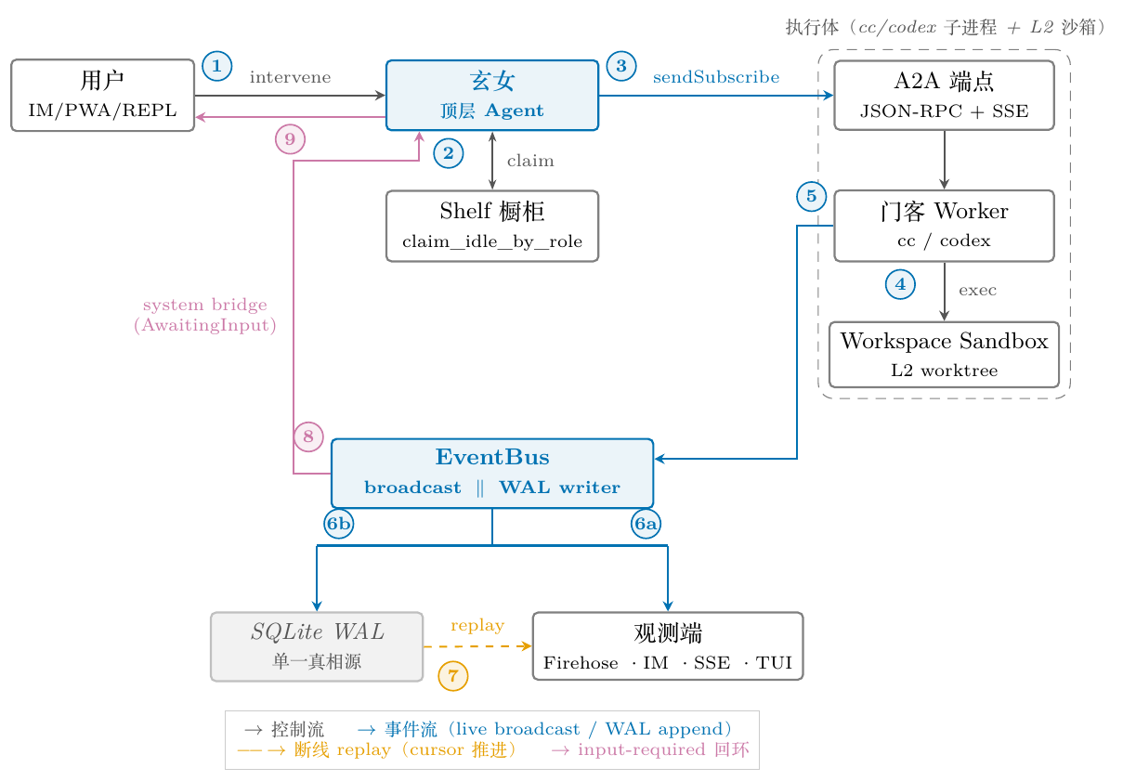
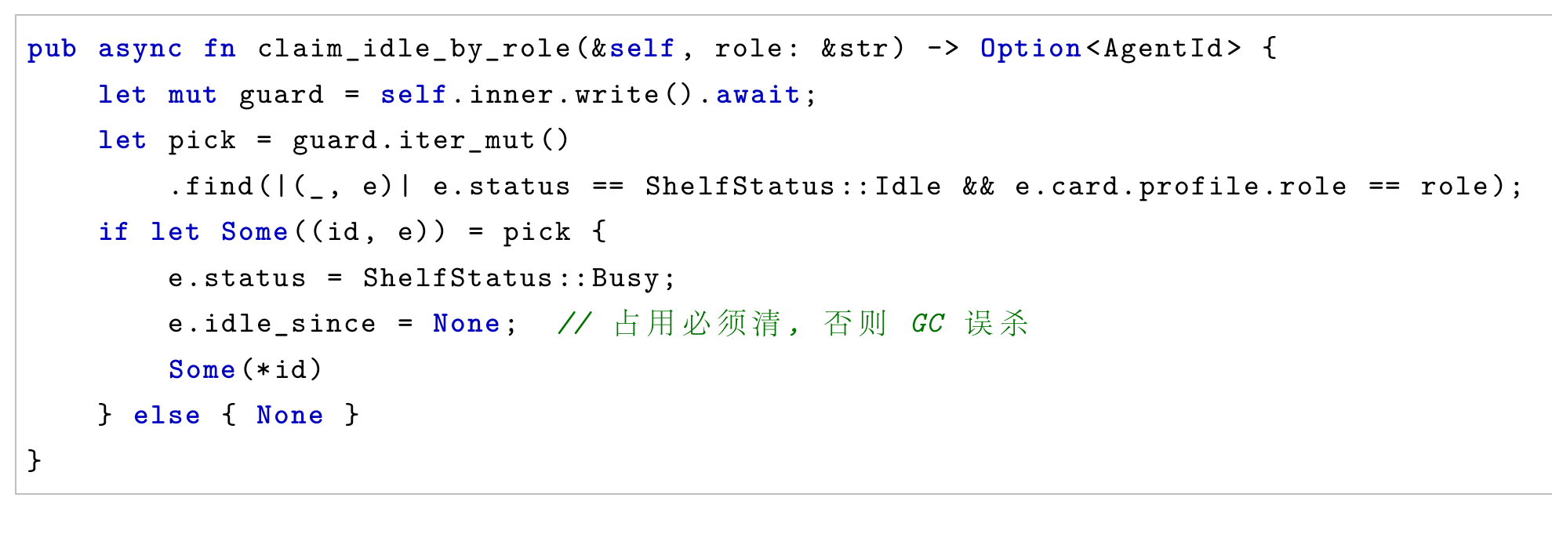
07
ORCHESTRATION
玄女—门客：编排层不可绕过
顶层 Agent 负责对话与调度，工作 Agent 负责执行；所有协作都留下事件。
玄女是用户对话面唯一入口。
门客私有事件补齐 task_id / agent_id 后再进入全局 EventBus。
claim_idle_by_role 原子化避免并发派活撞同一门客。
shutdown_agent 对玄女做硬豁免。
编排层是事实流的边界
湖南第一师范学院 · 张以琳 · Fuxi 毕业论文答辩
07
Notes:
把玄女—门客讲成工程分层，不讲成设定。

Slide 9
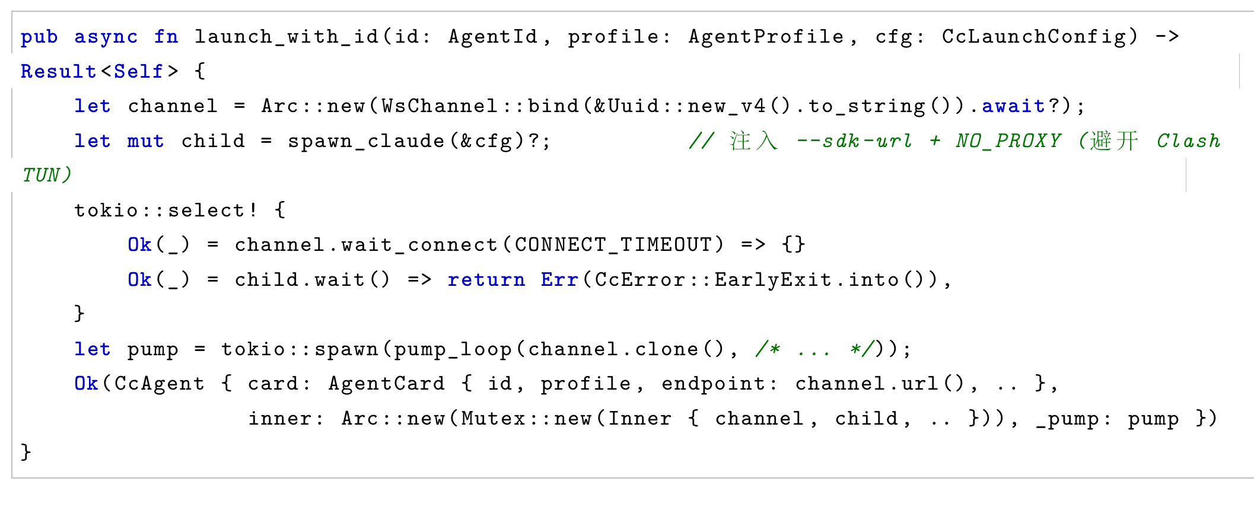
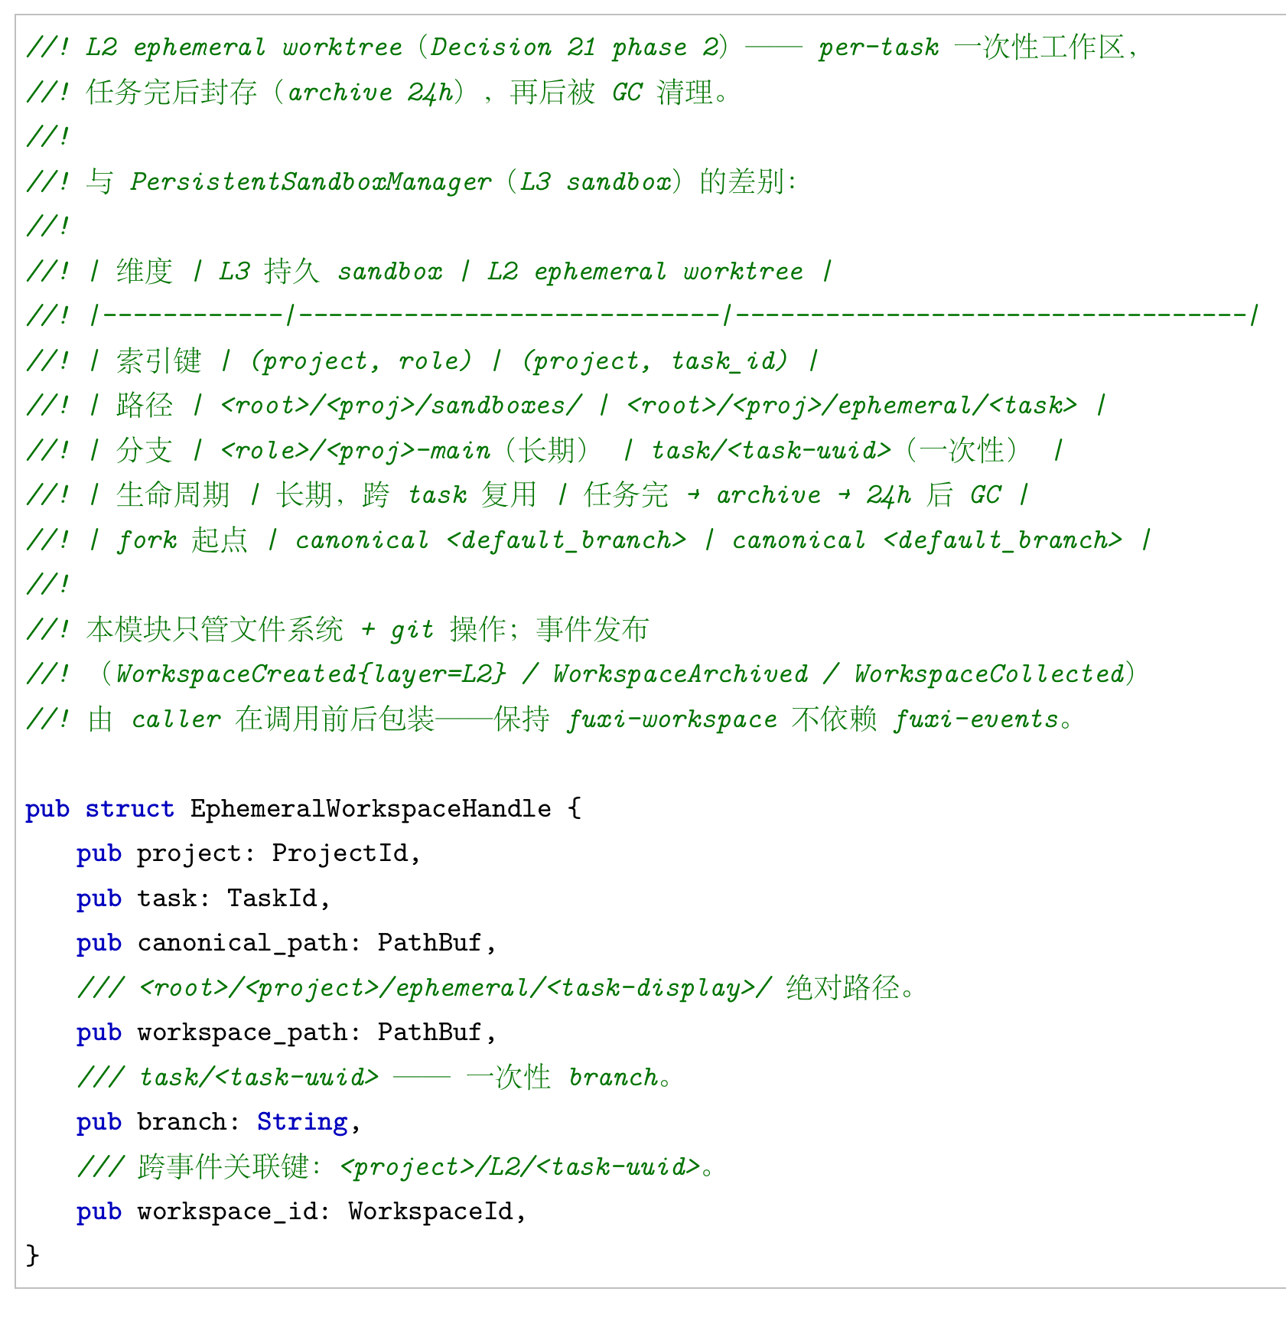
08
EXECUTION
执行隔离：三层沙箱 × WebSocket 反连
把 headless Agent CLI 接进平台，而不是把平台绑死在某一个 CLI 上。
L1
L2
L3
只读视图
轻量查询
任务级 worktree
并发修改隔离
角色级持久沙箱
复用构建缓存
WS 反连让编排层能主动 send_message / cancel，打破传统 stdio 只能等门客 poll 的限制。
湖南第一师范学院 · 张以琳 · Fuxi 毕业论文答辩
08
Notes:
并发文件操作不互相踩，是这页重点。

Slide 10
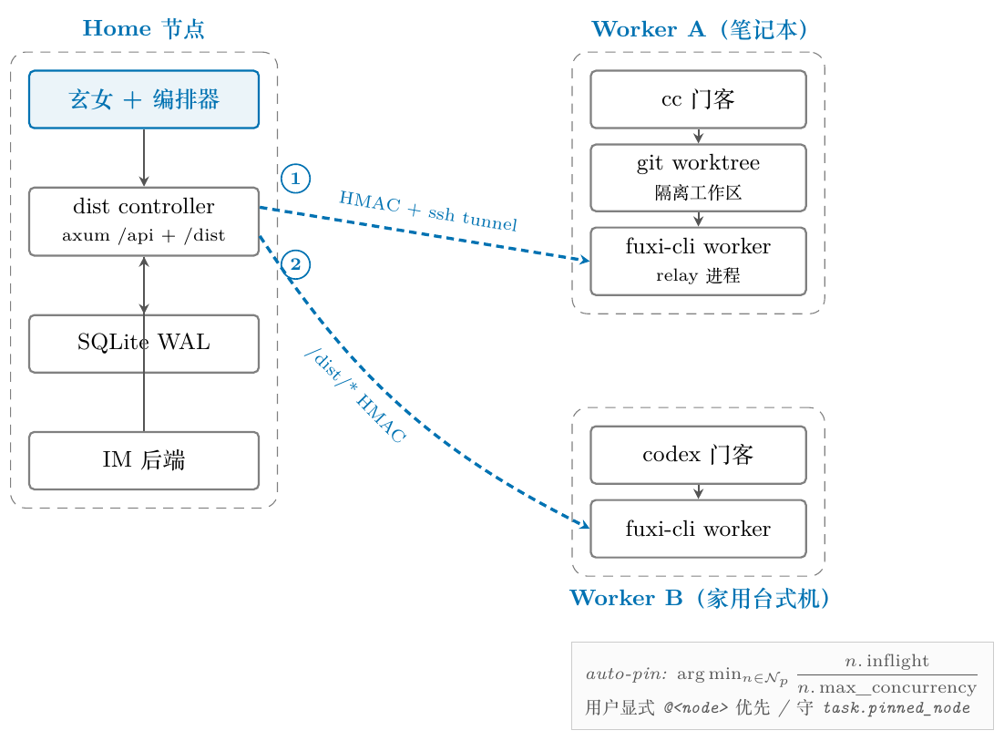
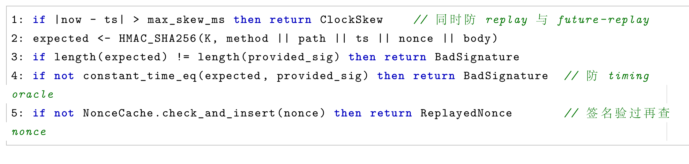
09
CROSS NODE
跨节点扩展：单机优先，扩展点钩子化
默认单节点完整运行；多节点能力通过 trait 注入，不污染核心编排层。
Project.host_nodes 标记可执行节点。
auto_pin_from_project 尊重显式 @node。
按 inflight / max_concurrency 选择最低饱和节点。
HMAC-SHA256 + nonce cache + 常量时间比较。
边界：已跑通两节点 sandbox；大规模故障转移留待后续
湖南第一师范学院 · 张以琳 · Fuxi 毕业论文答辩
09
Notes:
主动承认边界，不夸大成完整大规模分布式系统。

Slide 11
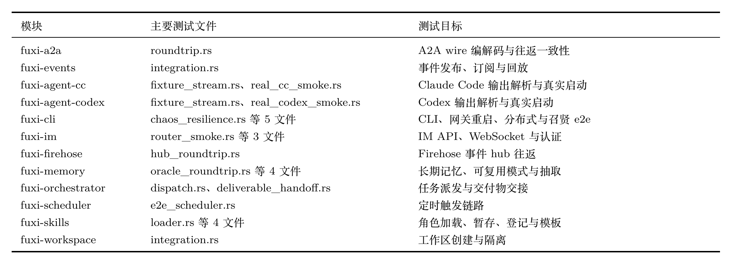
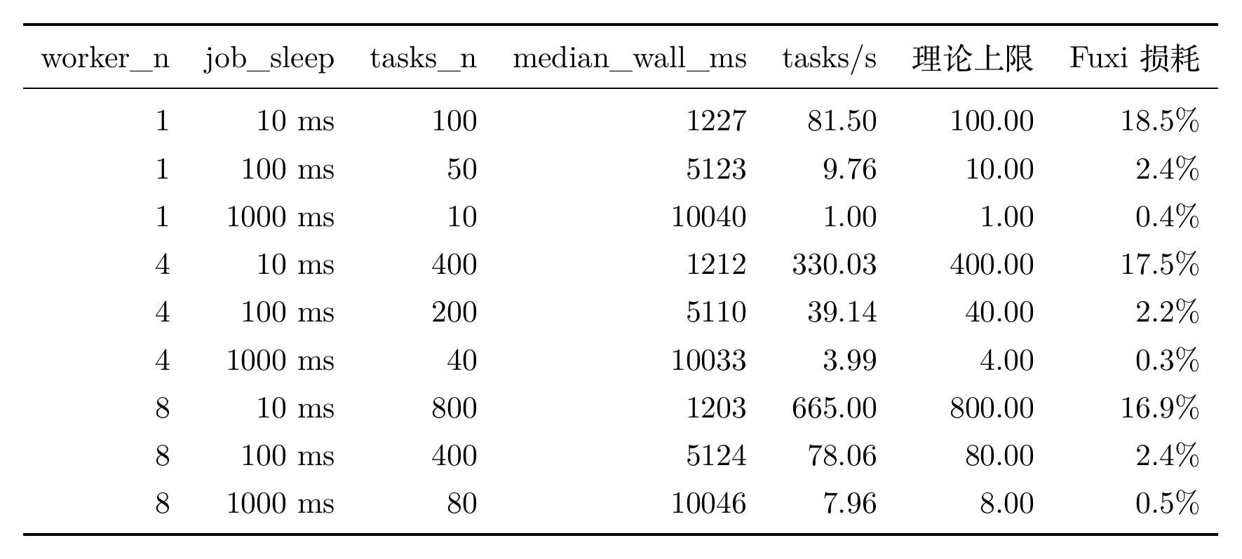
10
EVALUATION
实验设计：先隔离 LLM，再测通讯层上限
合成基准测的是编排与通讯路径，不把模型推理时间混进系统指标。
每任务 10 ms sleep，剥离 LLM 推理。
吞吐采用 5-run median。
延迟采用 500 样本统计 p50 / p99。
真实 LLM Agent 吞吐主要受单次推理 1–30 s 主导。
cargo test
500
workspace all-targets 通过
延迟样本统计
湖南第一师范学院 · 张以琳 · Fuxi 毕业论文答辩
10
Notes:
用这页防御为什么实验是 10ms sleep。

Slide 12
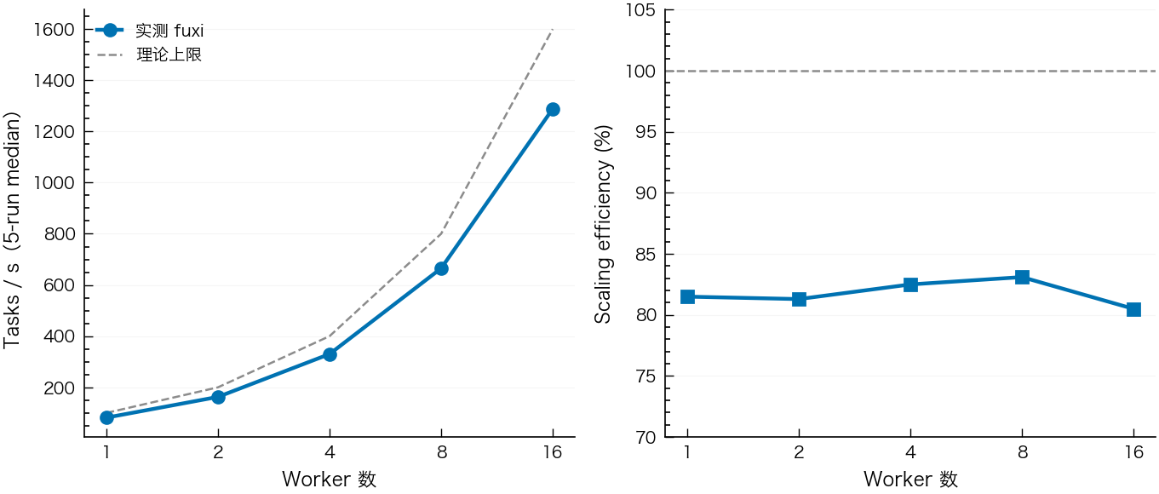
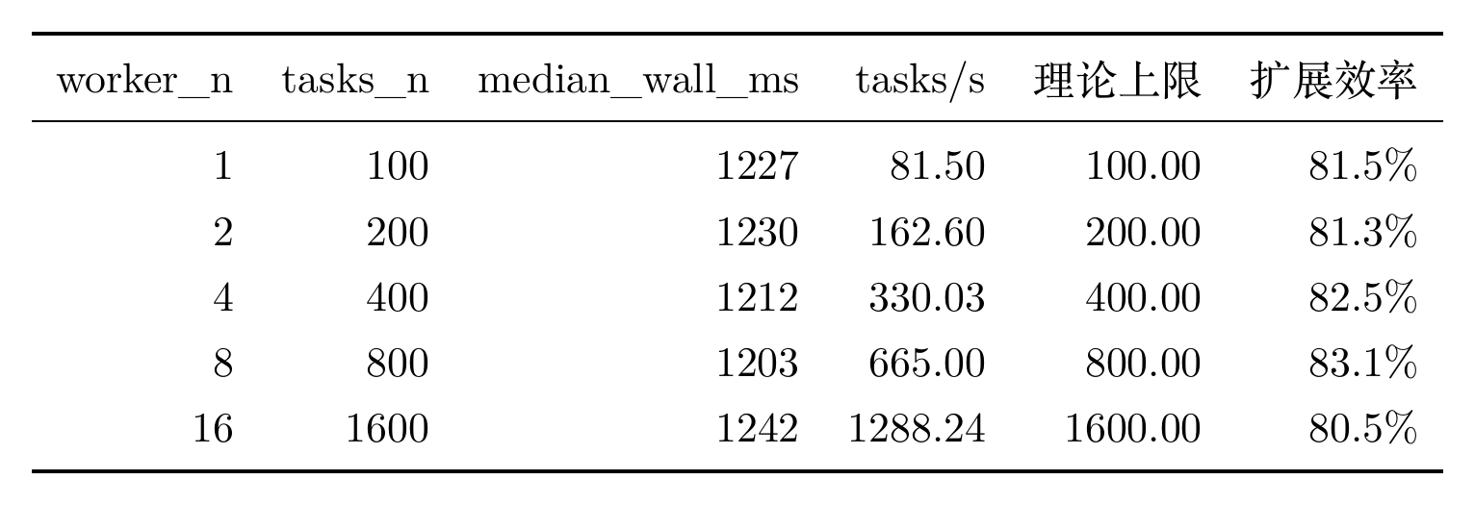
11
RESULTS
结果一：Worker 扩展性没有在 16 worker 前饱和
8 worker 达 665 tasks/s；16 worker 达 1288.24 tasks/s。
665.00
1288.24
8 worker
调度路径吞吐 tasks/s
16 worker
tasks/s
80.5–83.1%
未饱和
1→16 worker
扩展效率
dispatcher 不是
主瓶颈
结论：通讯与调度路径在目标规模内有余量，真实瓶颈会转移到 LLM 推理。
湖南第一师范学院 · 张以琳 · Fuxi 毕业论文答辩
11
Notes:
这些数字是剥离推理后的系统层上限。

Slide 13
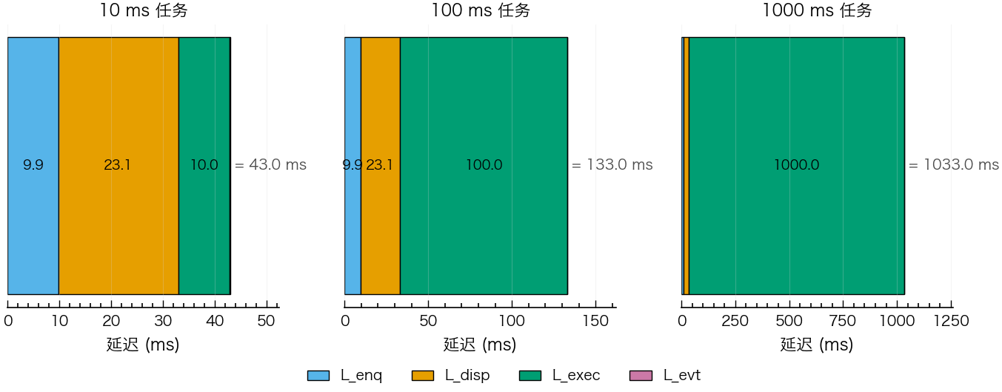
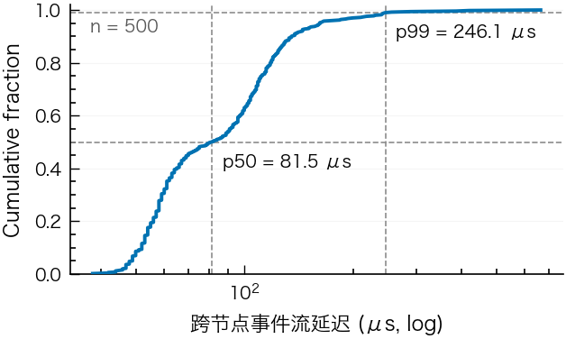
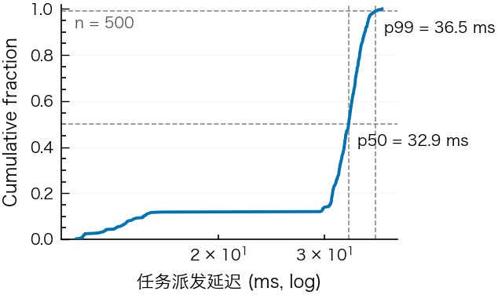
12
RESULTS
结果二：事件流延迟比派发链路低三个数量级
观测端应当跟得上任务过程，而不是靠轮询追尾。
32.93 ms
0.08 ms
任务派发 p50
事件广播 p50
0.26 ms
410×
事件广播 p99
event_flow 与 dispatch
p50 差距
通讯层低延迟让 Firehose、TUI、PWA 能近实时显示过程事件。
湖南第一师范学院 · 张以琳 · Fuxi 毕业论文答辩
12
Notes:
重点是观测端能无轮询近实时。

Slide 14
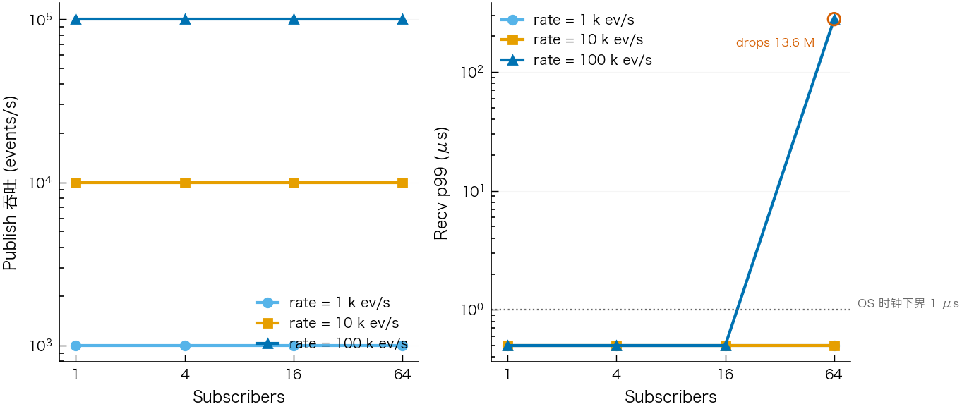
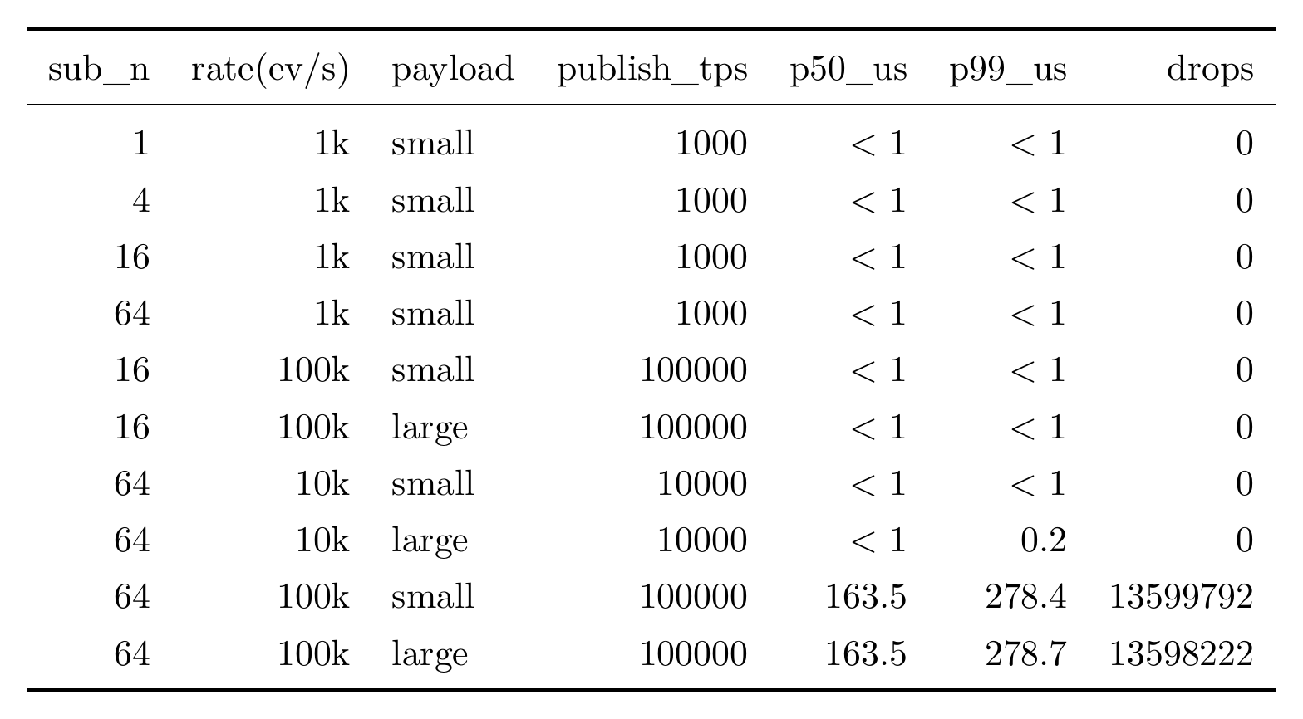
13
RESULTS
结果三：事件总线压力测试给出容量边界
64 subscriber × 10k events/s 零丢帧；16 subscriber × 100k events/s 可持续。
64 × 10k/s
payload size 影响很小，符合 Arc clone 扇出模型预期。64×100k/s 出现丢帧，是系统容量边界，不作为日常负载目标。
持续负载
零丢帧
1.6M events/s
sustainable
容量边界
3 个数量级
高于实际负载
估算余量
湖南第一师范学院 · 张以琳 · Fuxi 毕业论文答辩
13
Notes:
64x100k/s 是边界，主结论是实际负载远低于 sustainable 边界。

Slide 15
14
LIMITS
局限与后续工作
主动承认边界，比被问住更好。
A2A 规范跟进
安全模型
⌣
补齐 v1.0 PascalCase 与 one-of 互通测试。
⌣
工具授权、数据访问控制、提示注入仍需统一策略。
分布式一致性
Agent 适配生态
⌣
更大节点数、不可靠链路与故障转移尚未充分验证。
⌣
把 Claude Code / Codex 经验沉淀为通用 CLI 适配框架。
论文记录的是 Fuxi v1/v2 阶段的工程化证据；平台不会因答辩结束而停止演进。
湖南第一师范学院 · 张以琳 · Fuxi 毕业论文答辩
14
Notes:
局限页要坦诚。

Slide 16
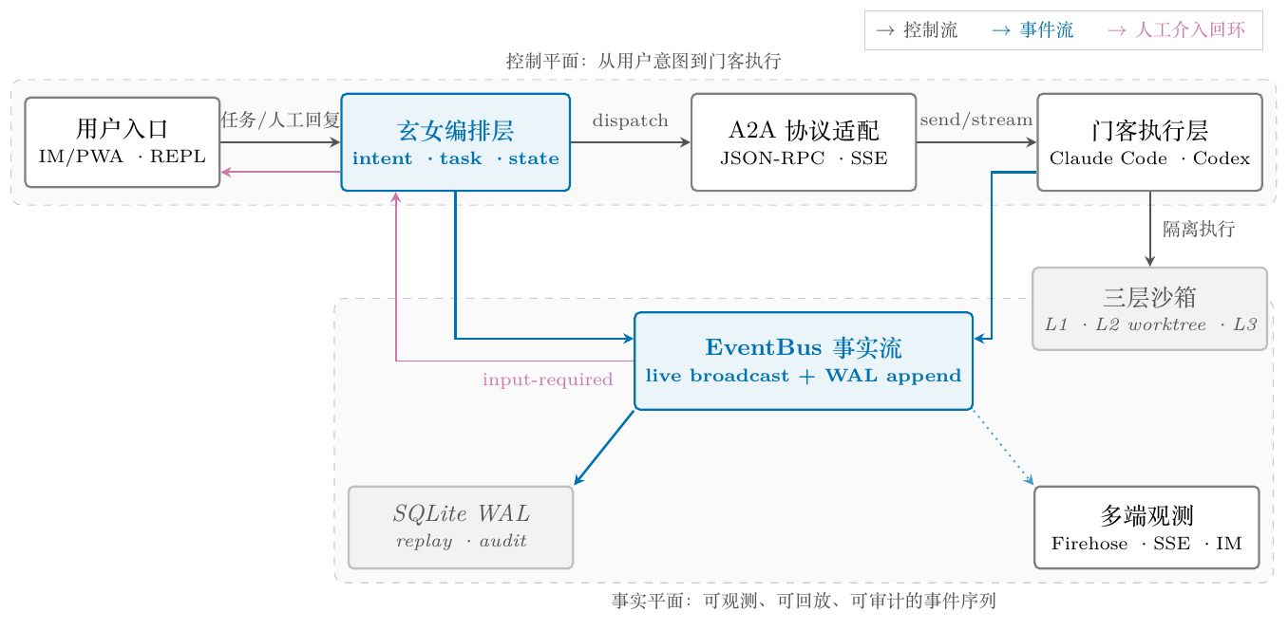
Q&A
谢谢各位老师
Fuxi 的差异化不在于“最快的 Agent 框架”，而在于把通讯底座从应用流程中显式剥离出来：事件流可观测可回放，协议层可独立部署，执行层可隔离扩展。
问题
方案
验证
⌣
•
⌣
湖南第一师范学院 · 张以琳 · Fuxi 毕业论文答辩
15
Notes:
结束：感谢老师，欢迎批评指正。

